Slide 1
Anémie u 13 leté dívky

Slide 2
13leté dívce se ve škole dopoledne udělalo špatně při sezení v lavici, při odchodu na WC omdlela
Subjektivně pociťuje sníženou fyzickou zdatnost, více se zadýchává.

Slide 3
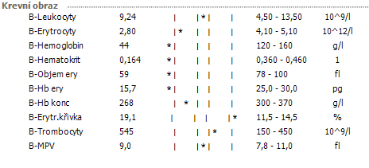

Slide 4
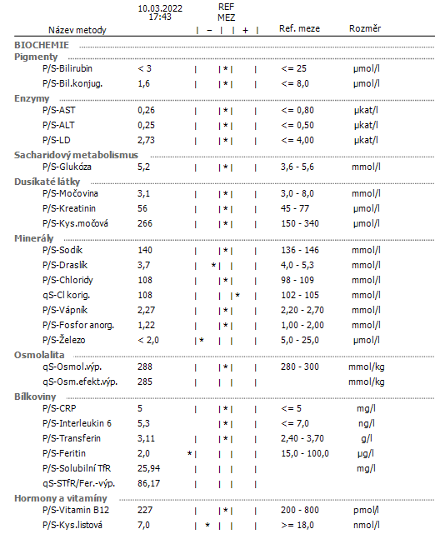

Slide 5
Otázky
Jaká další vyšetření (laboratorní i nelaboratorní) byste indikovali?
Jaké možné příčiny byste očekávali u mladých pacientů?
Jaký je princip testu na okultní krvácení a kdy by měl být indikován?
Jaký další test byste indikovali v případě pozitivního výsledku?
Jaké nádory byste nejpravděpodobněji očekávali u pacientů nad 50 let?
Kdy byste indikovali podání krevní transfuze?
Jaké testy byste indikovali při podezření na celiakii?

